Slide 1

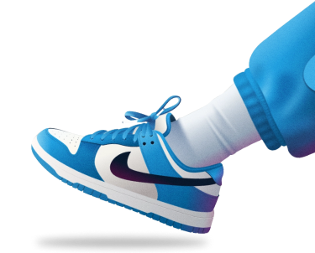
Министерство образования и науки Нижегородской области
Государственное бюджетное профессиональное образовательное учреждение
«Заволжский автомоторный техникум»
(ГБПОУ ЗАМТ)
Магазин спортивной обуви
Выполнил: Томин Андрей
Студент группы ИС-22А
Заволжье
2025

Slide 2
Реализация приложения
Приложение ShoeStore сделано с использованием современных технологий Android-разработки. Оно имеет продуманную структуру, где логика, интерфейс и данные разделены, что упрощает его развитие и тестирование. Работа с сервером и обновление экранов организованы так, чтобы приложение всегда было плавным и отзывчивым.
Пользовательский интерфейс создан с помощью современных инструментов, что делает его красивым и удобным для любого размера экрана.

Slide 3
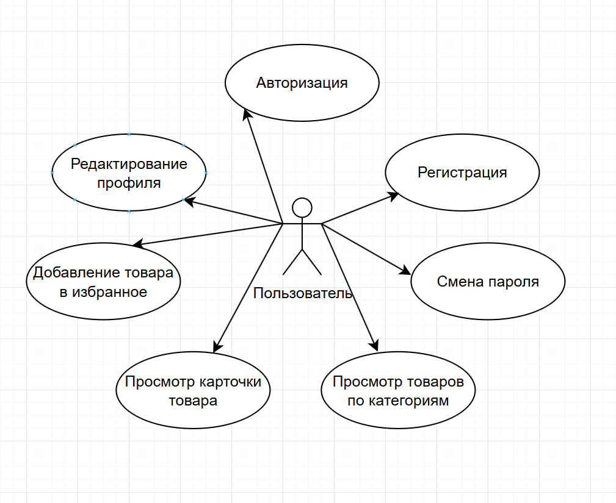
Диаграмма вариантов использования

Slide 4
Используемые архитектурные решения
Чистая архитектура (Clean Architecture) – разделение кода на три независимых слоя (данные, логика, интерфейс) для упрощения тестирования и поддержки;
MVVM (Model-View-ViewModel) – паттерн для связи интерфейса с данными, где ViewModel хранит состояние и логику отображения;
Repository Pattern – абстракция над источниками данных для единого доступа к локальным и сетевым данным;
Реактивное программирование с StateFlow/Flow – автоматическое обновление интерфейса при изменении данных.

Slide 5
Используемые библиотеки
Jetpack Compose - современный декларативный фреймворк для построения пользовательского интерфейса.
Material Design 3 - библиотека компонентов для создания современного дизайна по гайдлайнам Google.
Navigation Compose - реализация навигации между экранами в Compose-приложениях.
Retrofit - HTTP-клиент для выполнения сетевых запросов к REST API.
Gson - конвертер для преобразования JSON-ответов в Kotlin-объекты.
StateFlow/Flow - реактивные потоки данных для управления состоянием приложения.

